Slide 1
HTML Elements – Part 2
HASAN
=| Dimanakah Letak Kesepmurnaan Cinta? |=
C I N T A

Slide 2
Link
List
Image
Form

Slide 3

What is a link?
A link is a connection from one Web resource to another.

Slide 4

Link attribute
Link
Source
Anchor text
Destination
url (alamat)
Tujuan
Text

Slide 5
Contoh
Halo aku adalah link, dan bentuk aku banyak sekali di internet, aku terkadang berwujud seperti ini, ini dan ini, dan juga kadang aku juga didandani seperti di di bawah ini.
LINK
HOME

Slide 6
What is a list?
List adalah sebuah element yang digunakan untuk
menyatukan bagian-bagian informasi yang bertujuan untuk
memudahkan pembacaan informasi.

Slide 7
List attribute
List
UL
OL
Unordered List
Ordered List
Bullet
Number

Slide 8
Contoh
UNORDERED LIST | ORDERED LIST
I AM UNORDERED LIST I AM UNORDERED LIST I AM UNORDERED LIST AKU JUGA UNORDERED LIST AKU JUGA UNORDERED LIST AKU JUGA UNORDERED LIST | I AM ORDERED LIST I AM ORDERED LIST I AM ORDERED LIST AKU JUGA ORDERED LIST LOH AKU JUGA ORDERED LIST AKU JUGA LOH.

Slide 9
What is an Image?
Image merupakan sebuah representasi visual.
Image pada website digunakan untuk
menyajikan informasi.

Slide 10
Image attribute
Image
Src
Alt
Alamat file
Nama dari file

Slide 11


Contoh

Slide 12
What is a form?
Merupakan sebuah formulir yang biasa digunakan
untuk menyimpan sejumlah data.

Slide 13
Form attribute
Form
Method
Action
Metode pengiriman data
File executor
Enctype
Handling file

Slide 14
Contoh
Login Form
Username
username
Password
password
Login

Slide 15
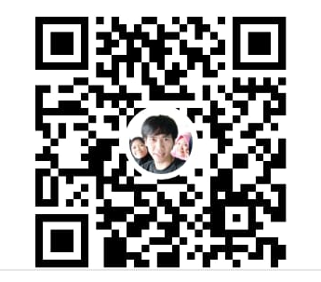
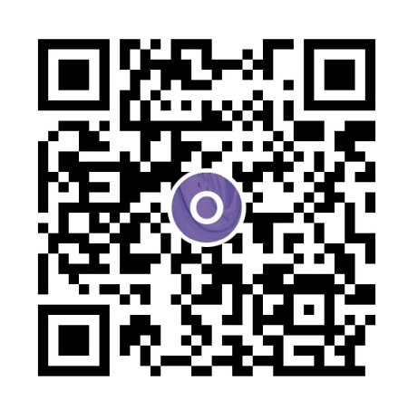
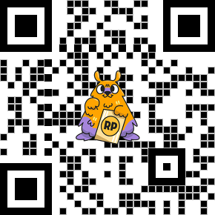






Buy me a coffee?
https://saweria.co/sobatngodingpemula
Any question?
wa.me/6281315269591
https://github.com/hasanalbantani
https://www.youtube.com/
channel/UCBrN_tGzXfciVJtIkT43I4w

Slide 16


